Slide 1
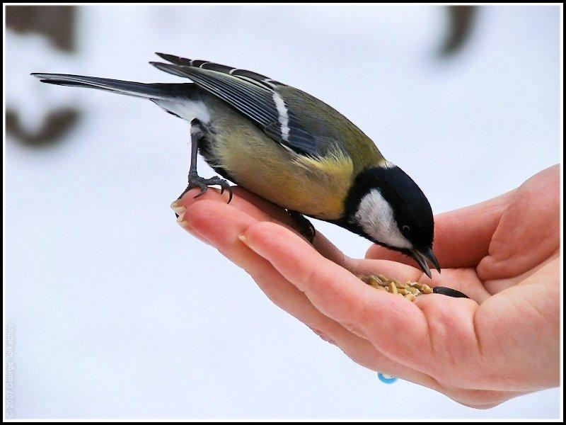
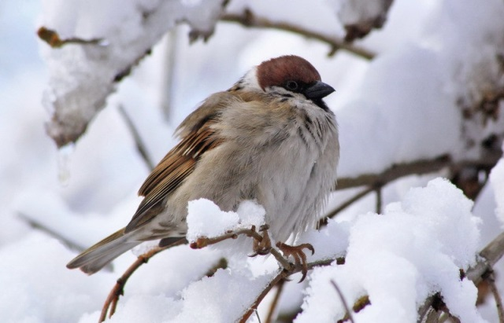
Навчальний проект
«Годівничка»
Керівник Ілюхіна Т.В.
Учні 1-б класу

Slide 2
Тип проекту: навчально-виховний,
інформаційно - дослідний, колективний.
Актуальність проекту: допомога пташкам взимку.
Завдання проекту: спостереження за пташками взимку, збір інформації про зимуючих пташок, виготовлення годівнички.

Slide 3
Мета проекту
Навчальна: вчити дітей збирати необхідну інформацію для проекту.
Розвиваюча: розвивати спостережливість, самостійність і відповідальність.
Виховна: виховувати бережливе ставлення до птахів, бажання допомагати птахам взимку.

Slide 4
План роботи
1. Змайструвати годівницю .
2. Регуляно годувати птахів.
3. Загадки про птахів.
4. Дослідити які птахи зимують в нашій місцевості.
5. Створити презентацію.
6. Провести пошук інформації про птахів.

Slide 5
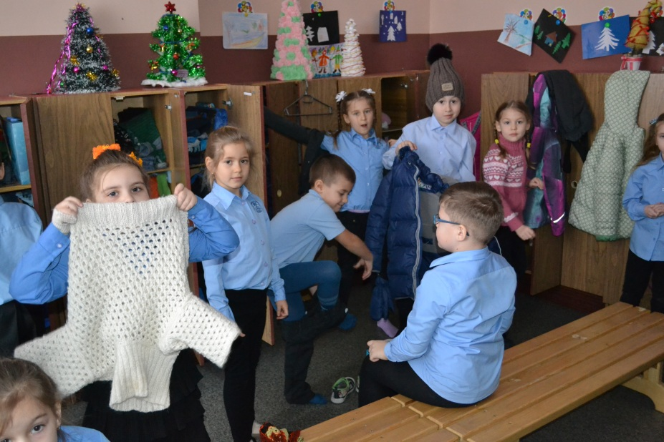
Мотиваційний компонент
Поспіши, дитино мила,
Глянь на світ - навкруг:
Все зима снігом покрила –
І поля, і луг.
Ні зігрітись у промінні,
Ні знайти зерна.
Ось лежить там на камінні
Пташка нежива.
А тут друга прилетіла,
Жалібно квилить:
- Поможи, дитино мила,
Зиму пережить.
Обережно, о дитятко,
Стіл щодня змети –
І ці крихти в годівничку
Пташці принеси.

Slide 6
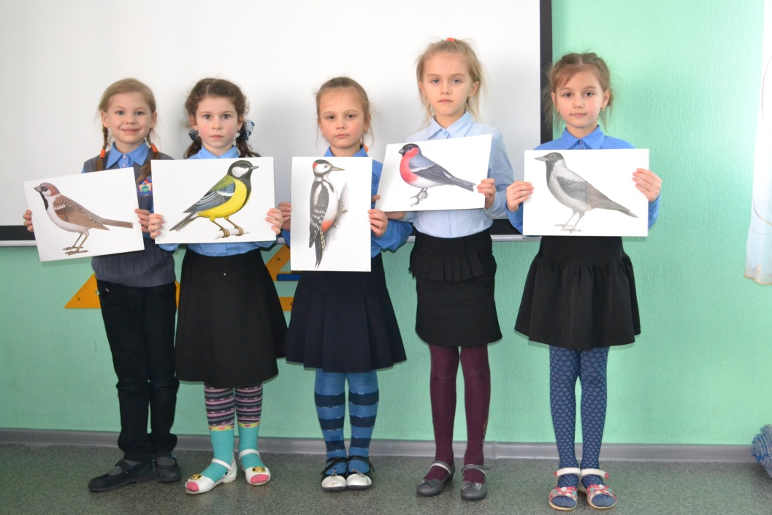
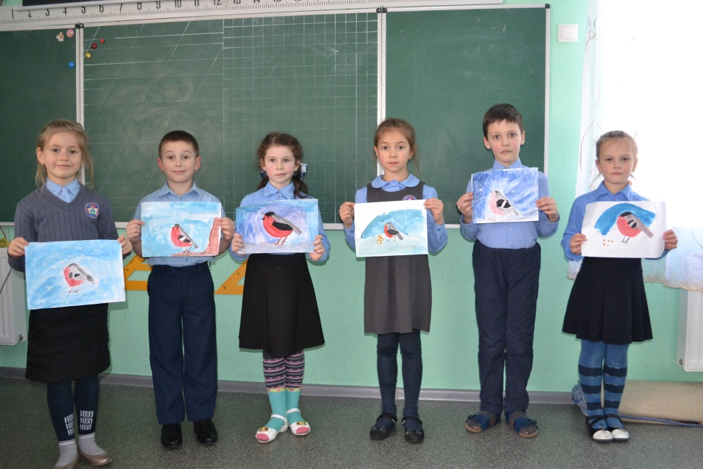
Збір і систематизація
матеріалів
Обговорення змісту роботи, планування діяльності по реалізації проекту, збір, обробка і вивчення інформації по темі,
виготовлення годівниці за допомогою батьків.

Slide 7
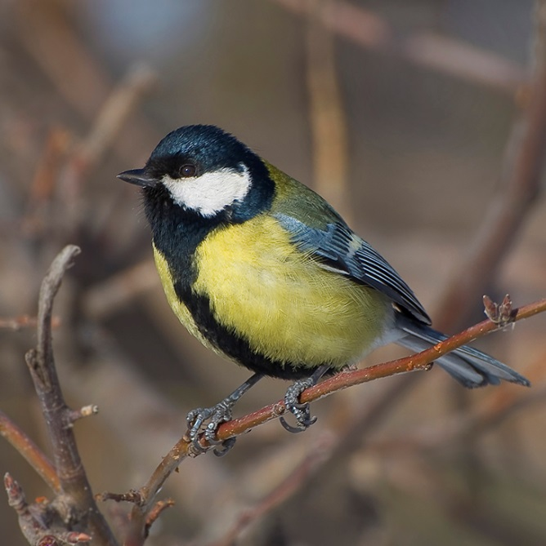
Пташка невеличка,
В неї білі щічки,
Сірі лапки, чорна шапка,
Фартушок жовтенький.
Любить їсти з годівнички,
Називається...

Slide 8
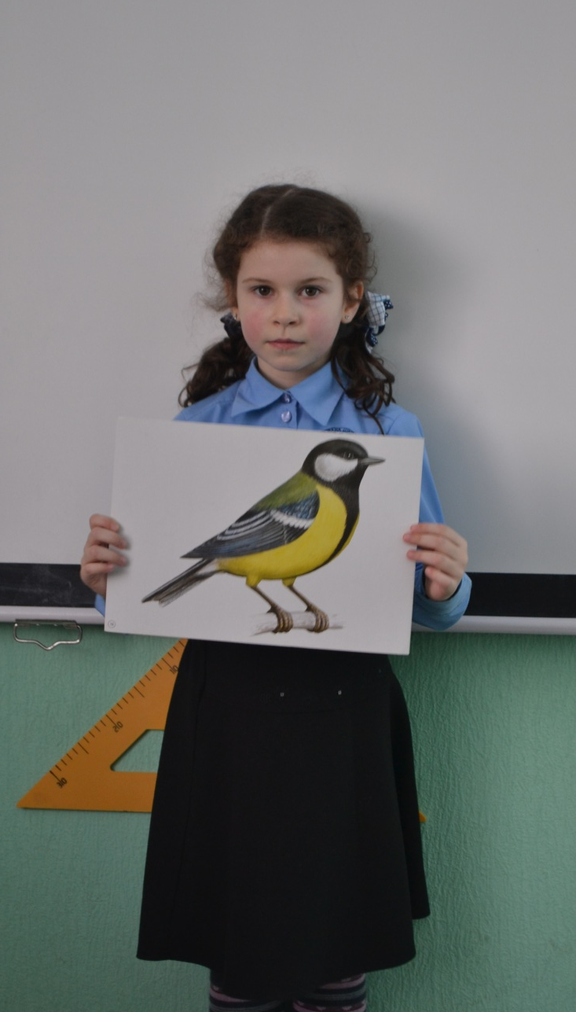
Синиць знають всі. Птахи це лісові, які завжди з першими приморозками прилітають до людських осель. Як ви думаєте, чому? Тому що в лісі не вистачає бідолашним птахам їжі. Синиці добре пам'ятають місце, де їх годували минулої зими і повертаються туди не самі, а із своїми малюками. Синиці дуже кмітливі пташки. Якщо всередину пляшки, на нитці підвісити шматочок сала, синичка спочатку спробує склювати його через скло, а потім сяде на горлечко пляшки і буде витягувати нитку дзьобом, притримуючи лапкою, аж поки не добереться до сала. Наше завдання - допомогти вижити синичкам в скрутну зимову пору. А вони сторицею віддячать нам весною і влітку, поїдаючи комах-шкідників.

Slide 9
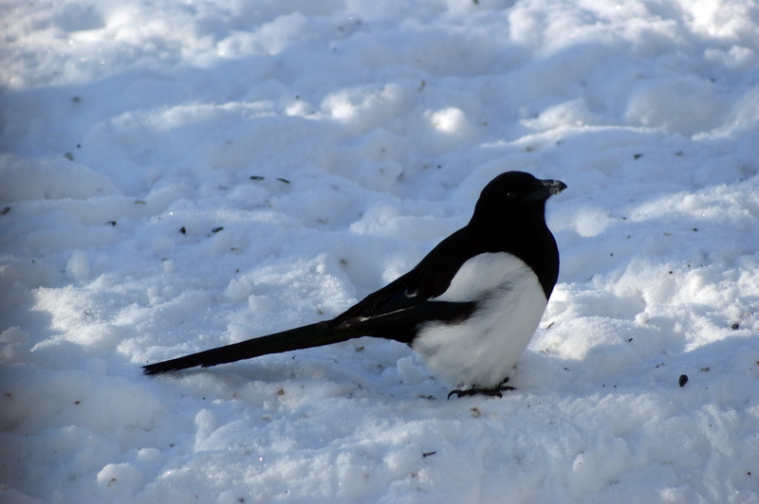
Має біле, як сніг, чорне, як жук,
Вертиться, як біс, і повертається в ліс.

Slide 10
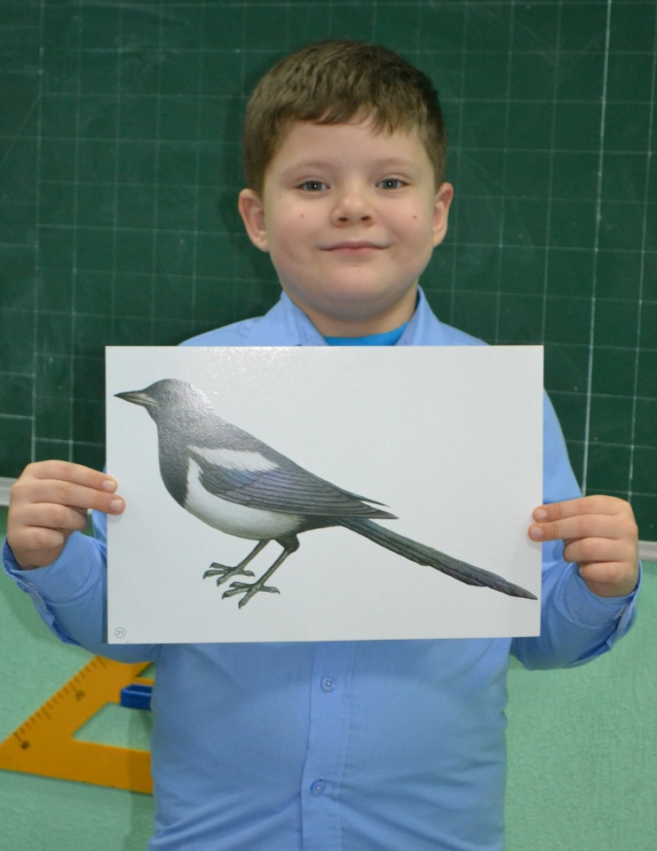
Сорока птах середніх розмірів. Голова, шия, воло і частина грудей блискучо-чорні з зеленуватим металічним блиском. Живуть сороки майже по всій Євразії. Живиться сорока переважно комахами, але не відмовляється від загиблих тварин, а іноді хапає пташенят свійських птахів. Воістину безмежні можливості цієї пташки. Невичерпна і її літературна популярність - це століттями не старіючий персонаж казок і байок. Тому, зустрівши десь сороку, не поспішайте проминути її, придивіться до неї, прислухайтесь. Порівняйте її з відомими вам птахами, і ви зможете пересвідчитись, наскільки різноманітна і неповторна природа в різних своїх виявах.

Slide 11
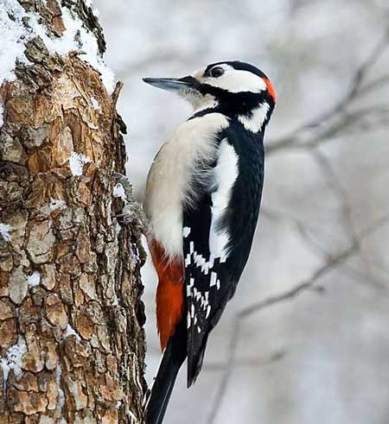
Відгадайте діти хто
Має носик - долото?
Ним комах з кори виймає
Про здоров'я лісу дбає.

Slide 12
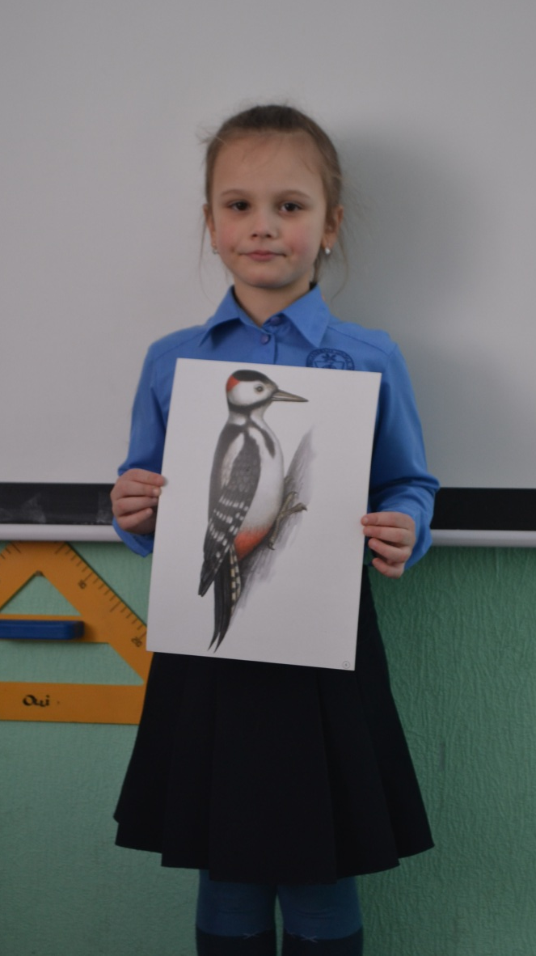
Дятли - осілі птахи лишаються в нас протягом цілого року. Та іноді, шукаючи їжі, досить далеко мандрують, приєднуючись до зграї дрібних комахоїдних птахів. Живляться дятли комахами серед яких переважають шкідники лісу та саду. Триста разів на день дятел приносить своїм дітям дорослих комах і їх личинки. Через місяць дорослі пташенята покидають гніздо. Існують такі види дятлів: зелений дятел, сивий дятел, строкатий дятел, білоспинний дятел і малий дятел.
А зараз відгадайте, яку довжину має язик дятла? ( 14 см.) Чи знаєте ви, чому дятли роблять дупла в сухих мертвих деревах? Тому що теплопровідність сухої деревини незначна і гніздо взимку не так швидко охолоджується, а влітку не перегрівається.

Slide 13
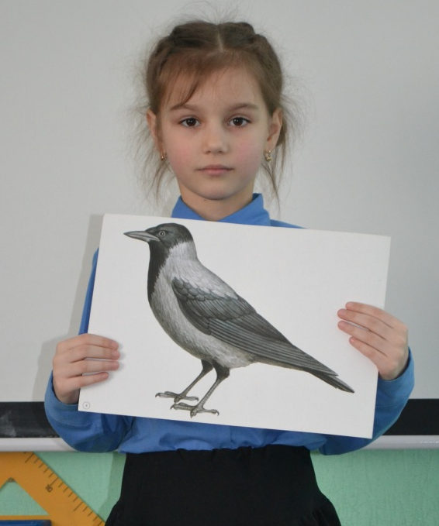
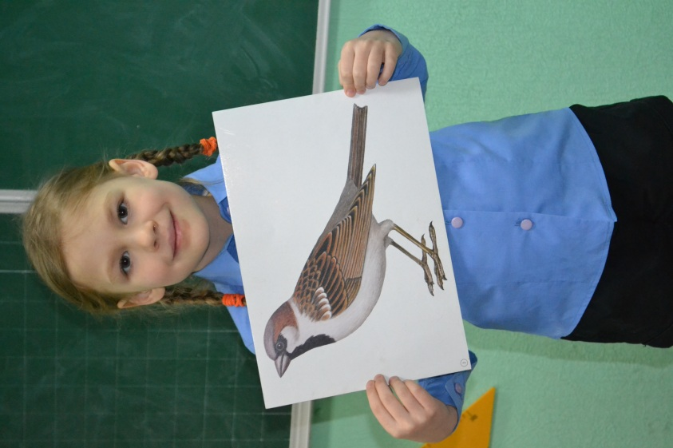
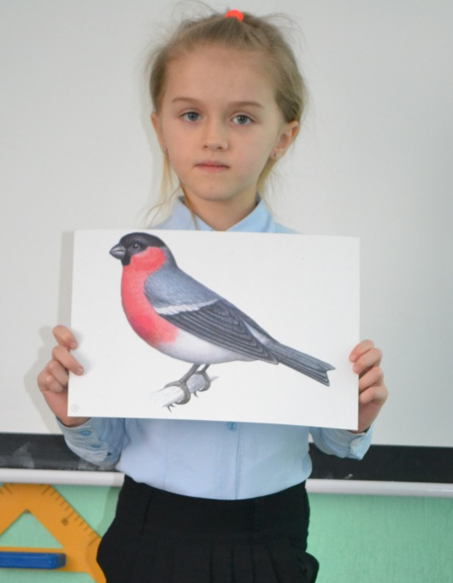
Отже, пташок треба охороняти і допомагати їм прогодуватися взимку .Перший закон про охорону птахів був виданий у 1328 році Людвігом Баварським, в якому говориться: "Тяжкий штраф чекає на того, хто впіймає синицю - кропіткого ловця комах.
Порушник закону повинен:
-заплатити королівську подать у розмірі 60 шилінгів;
-віддати красиву руду курку і 12 курчат, як відшкодування.

Slide 14
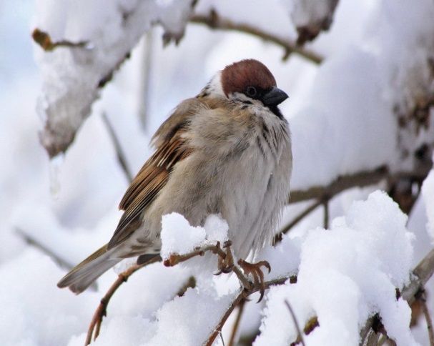
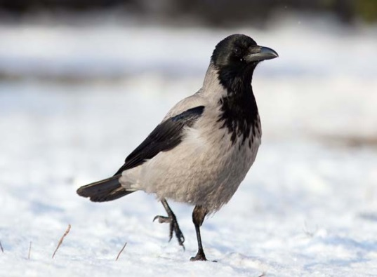
Прислів’ я
Хто би дятла знав, коли б не довгий хвіст.
Синиця шкоду зробить, а журавель попадеться.
Горобець маленький, а серденько має.
Ворона біля ворон сідає.

Slide 15
Знайомтесь!
Головний архітектор,
будівельник і
дизайнер

Slide 16
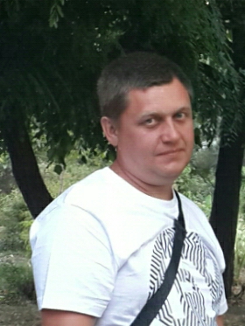
Шульга
Максим
Володимирович

Slide 17
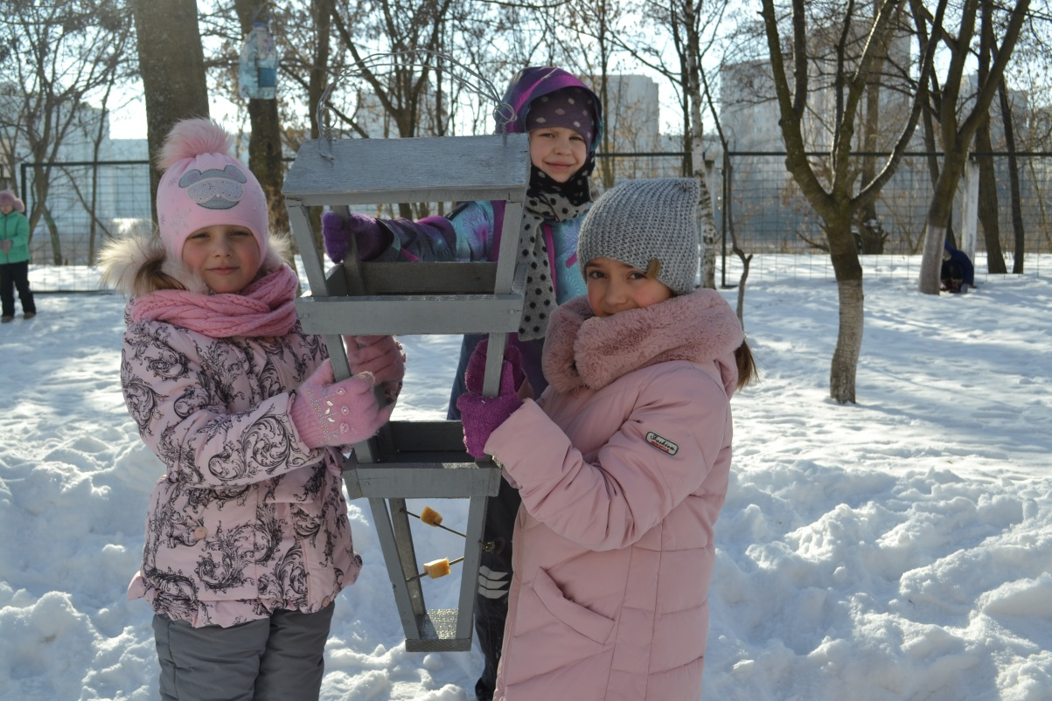
А тепер завітайте
до нашого ресторану
«Ситий птах»

Slide 18
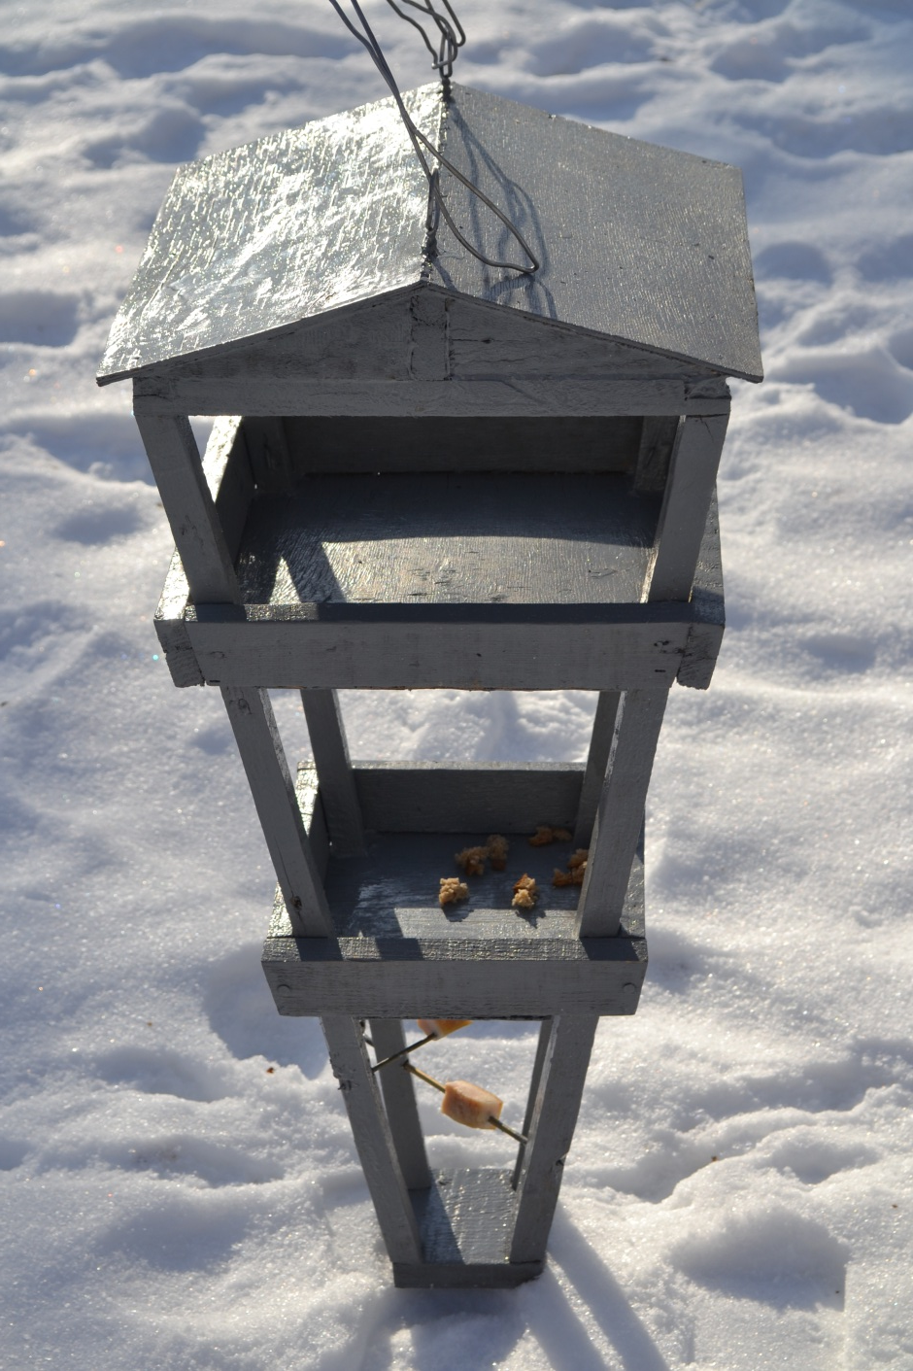
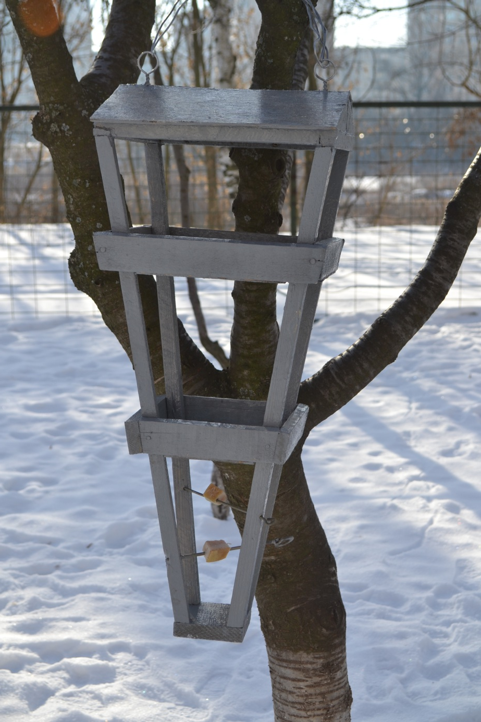

Slide 19

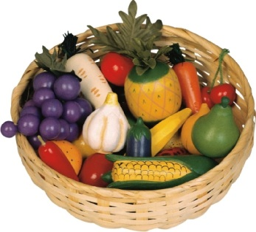
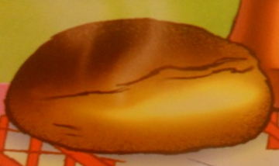
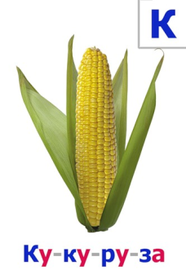
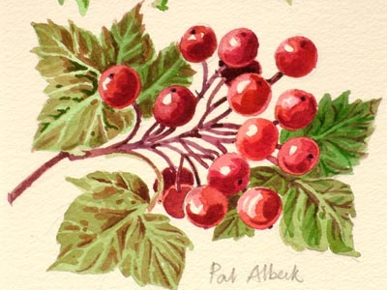
Меню

Slide 20
Годування пташок – робота не тільки важлива, але й відповідальна. У різних пташок є свої забаганки в їжі. Синиці полюбляють несолоне сало, сир и м’ясо (варене і сире).
Майже у всих птахів улюблена страва – насіння соняшника, вони повинні бути дрібними і, звичайно, несмаженими. Розумні птахи не ковтають насіння цілком, а майстерно виймають зернятка. Також птахи полюбляють насіння кавуна, дині, гарбуза, проса, пшениці та зерна кукурудзи. А ще – шкурки від бекона, варені яйця, варену картоплю. Звичайно, весь корм повинен бути свіжий.
Птахам заборонено вживати:
• пряні,
• сольоні,
• гострі,
• жарені,
• кислі продукти.
Птахам не можна їсти цитрусові (апельсини і лимони), шкірку бананів.
Небажано годувати рисом і гречкою.

Slide 21
Підсумок
Після оформлення та захисту робіт, учасники проекту представили свої роботи. Кожен учасник звітував про свою роботу та досягнуті успіхи в проекті.
Учнями були представлені скоромовки, малюнки, інформація про зимуючих птахів. Зроблено виставку робіт учнів. Учні спостерігали , читали, малювали. Використовували джерела інформації: книги, журнали, довідкову літературу, ресурси інтернету.
Працюючи над проектом , діти дізналися про зимуючих птахів, чим живляться, чому важко знаходити їжу. Дійшли висновку, що пташкам взимку потрібна допомога і для цього слід виготовляти годівнички.

Slide 22
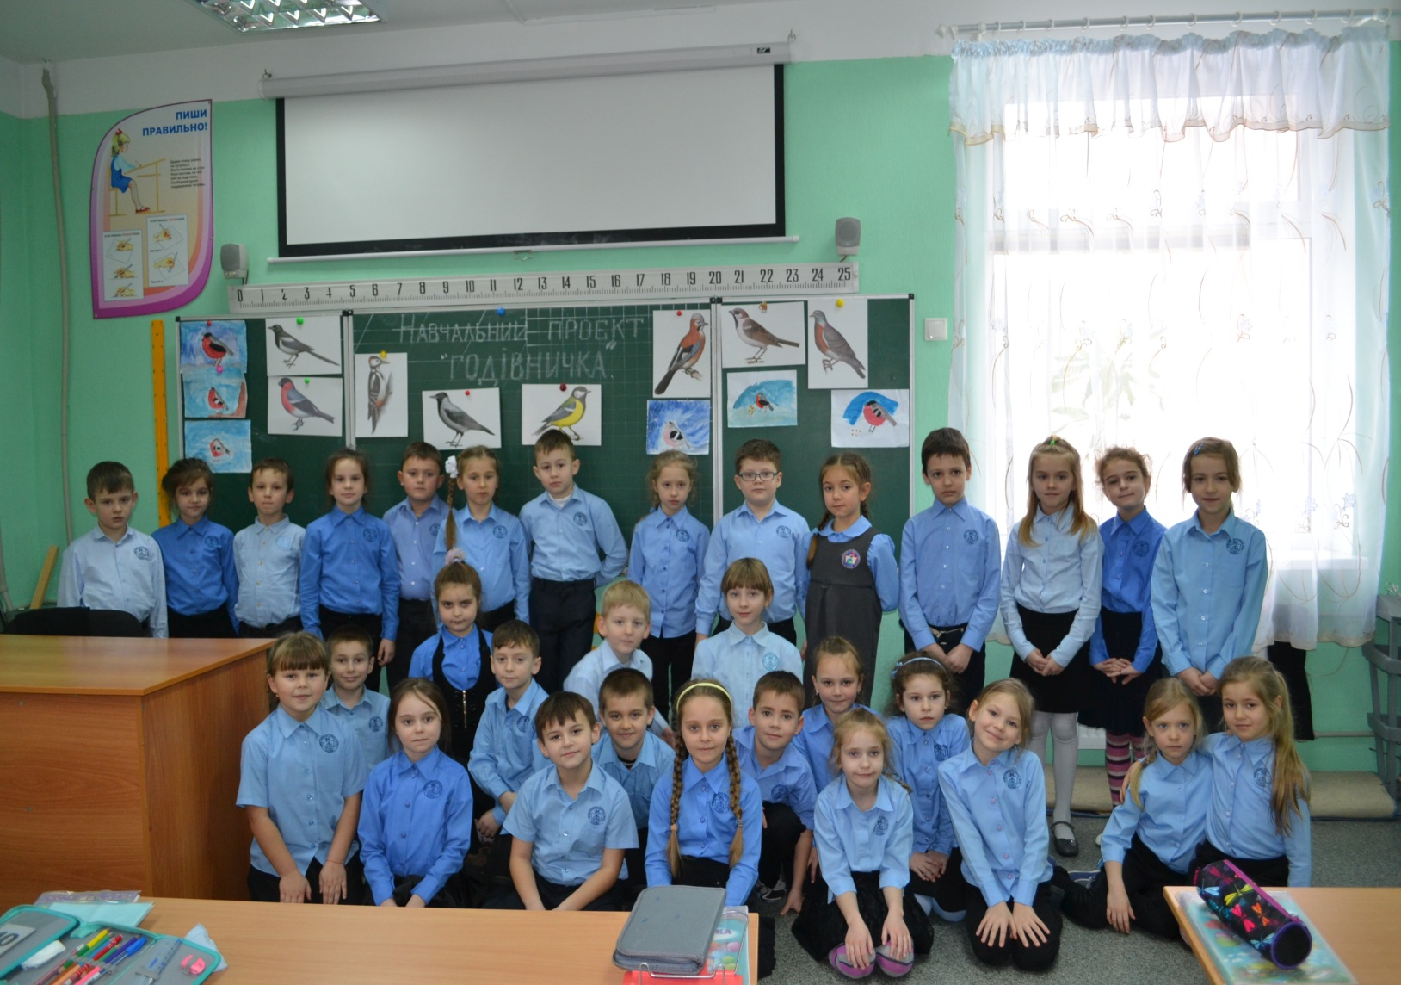

Slide 23
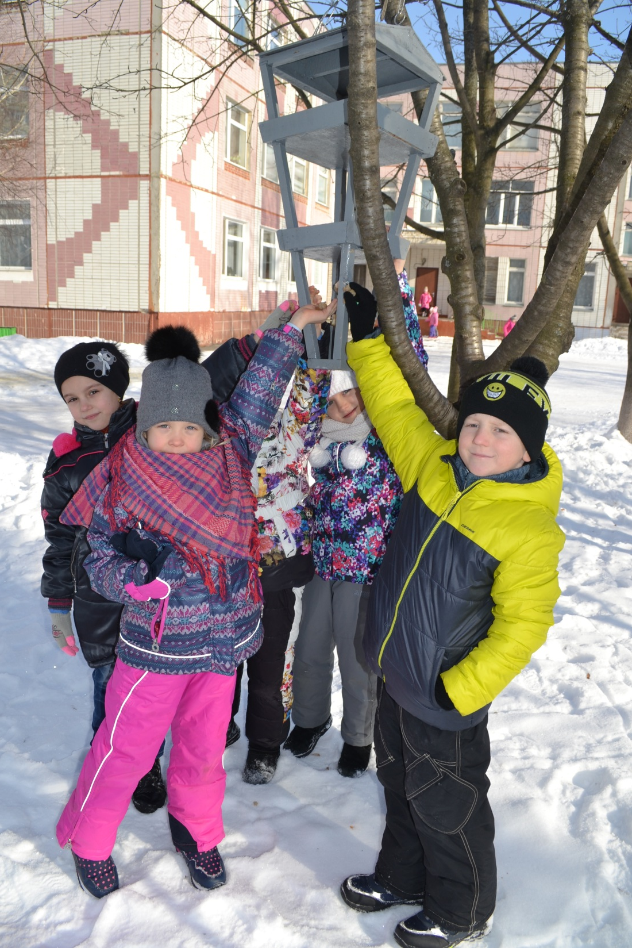
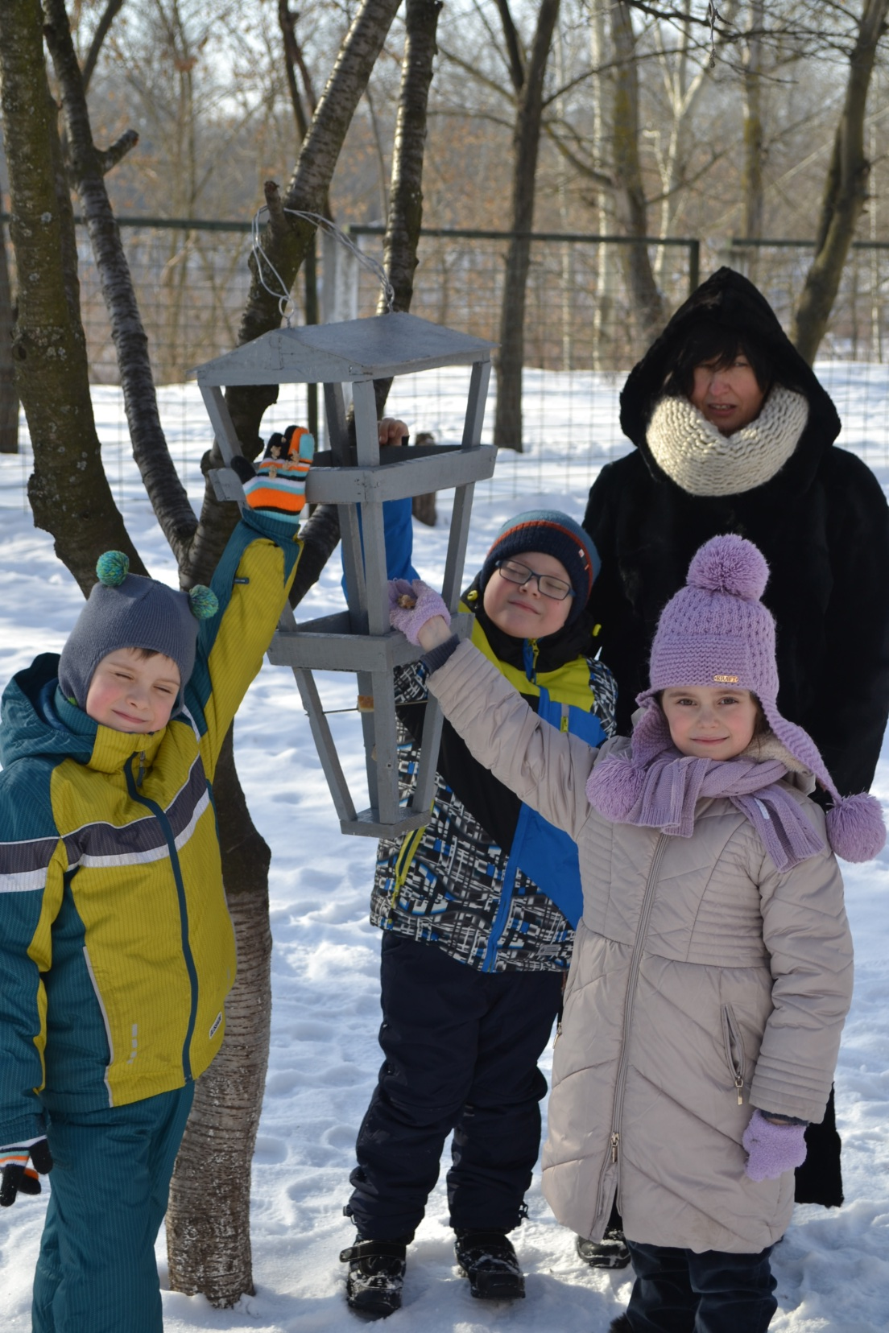
Сподіваємося, що гостинцями
поласують зимуючі птахи!

Slide 24
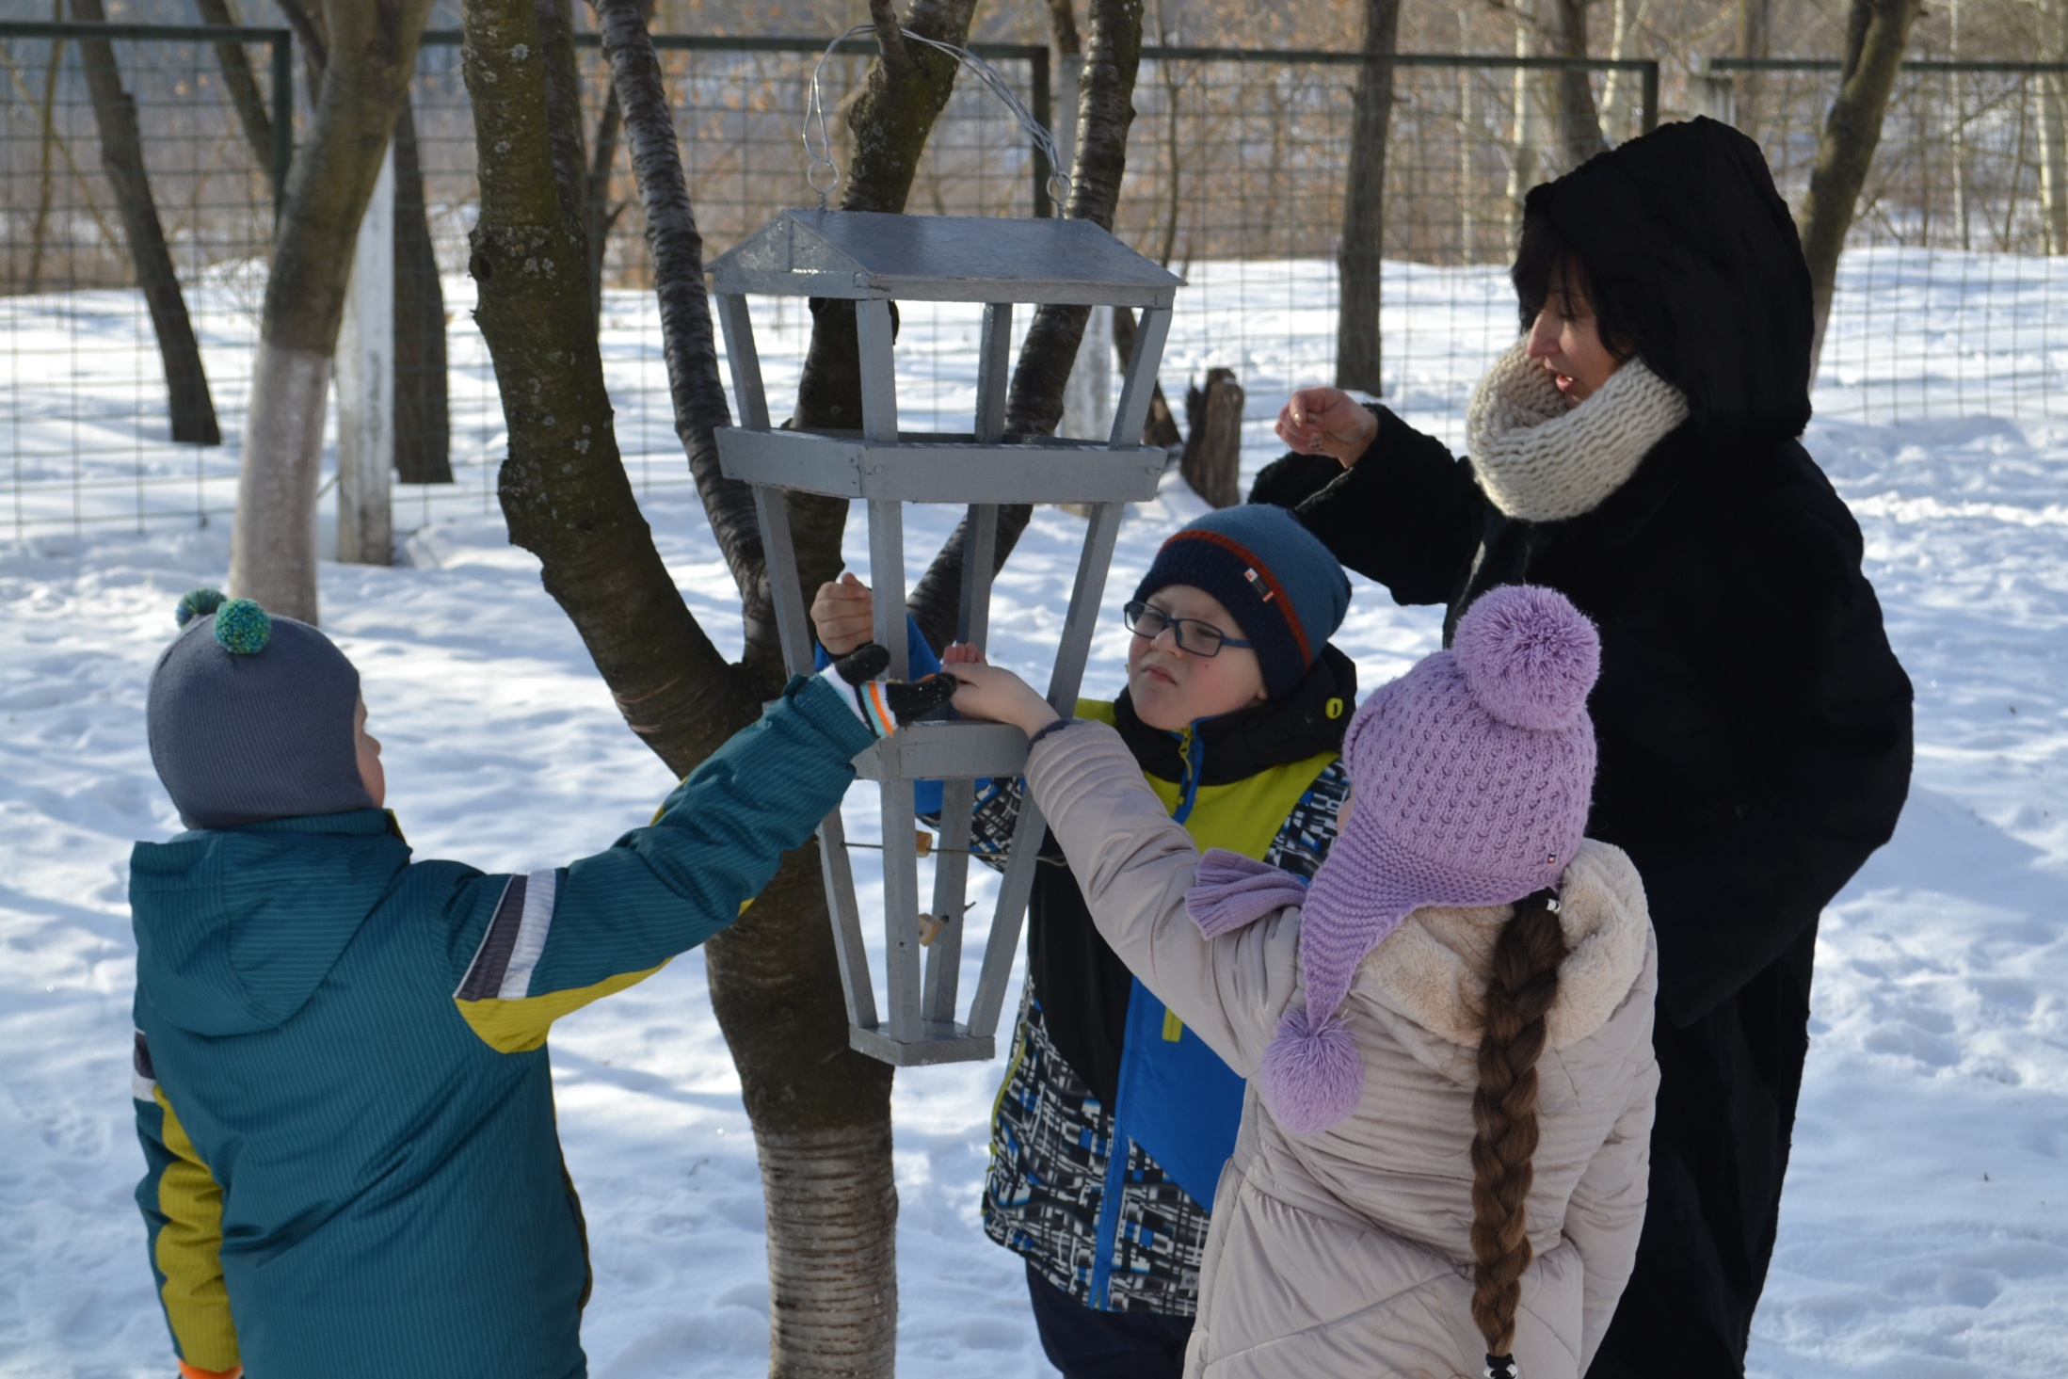
Птахи - наші друзі дорогі!
Знаю я, і знаєш ти:
Птахів треба берегти!

